Slide 1
2D 게임 프로그레밍 1차 PPT발표 2012182016 송해솔

Slide 2
목차
1. 게임 컨셉
2. 게임 흐름
3. 개발 컨셉
4. 개발 일정

Slide 3
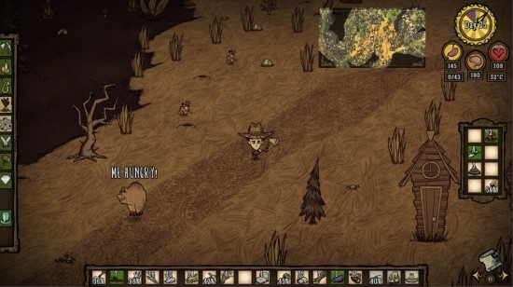
게임 컨셉
아이템을 구하고 조합하여 몬스터들로 부터 생존.
4 방향으로 회전하며 움직임

Slide 4
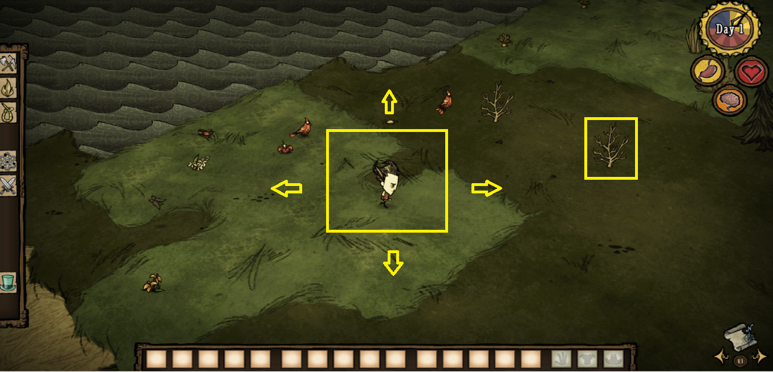
게임흐름1-1
게임 첫 시작 화면
주울수 있는 아이템
4방향 이동 가능

Slide 5
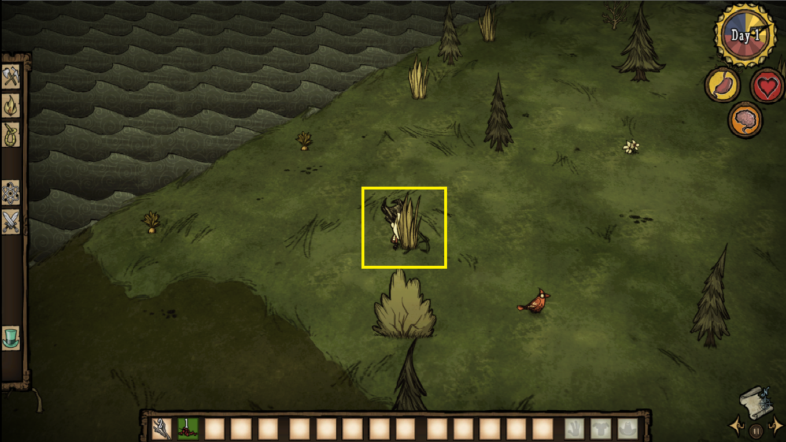
게임흐름1-2
4방향으로 이동하며, 아이템 채집 가능
재료 수집

Slide 6
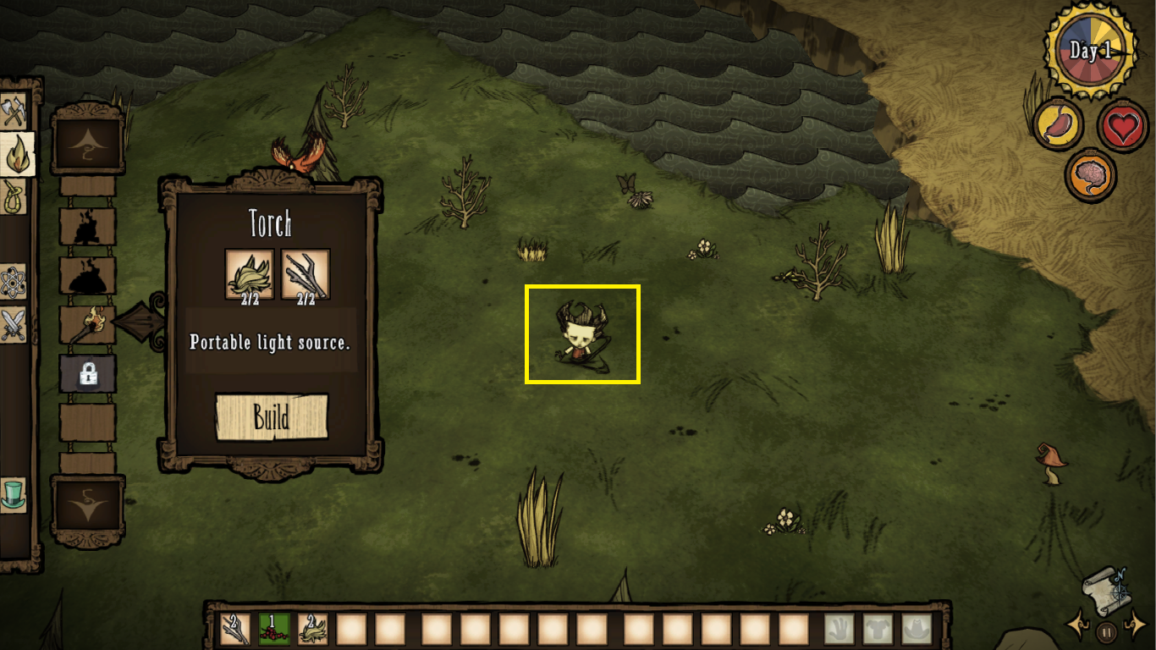

게임흐름1-3
재료를 모아서 아이템을 제작
재료를 이용한 아이템 재작

Slide 7
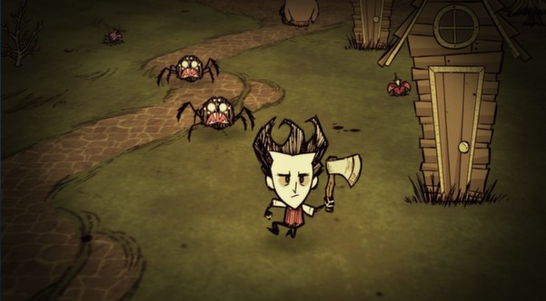
게임흐름1-4
만든 무기로 몬스터 사냥

Slide 8
개발 컨셉
내용 | 최소 범위 | 최대 범위
캐릭터 이동 | 4방향 | 360 전방향
캐릭터 | 인간 종족 | 인간 외 3종
아이템 | 무기 1, 방어구 1 조합 물품 | 무기 및 방어구 외 4종 과 가짓수 추가
난이도 | 노멀 몬스터 스킬 없음 | 하드 : 적 체력 및 공격력 증가, 몬스터 스킬추가
사운드 | 배경음악 및 공격 사운드 | 이동 사운드 추가 및 보스 사운드 등
스테이지 | 1스테이지 | 4개의 스테이지 추가
몬스터 | 보스 1마리 똘마니 2마리 | 스테이지 별로 보스 추가에 똘마니들 10마리 상급 몬스터 추가

Slide 9
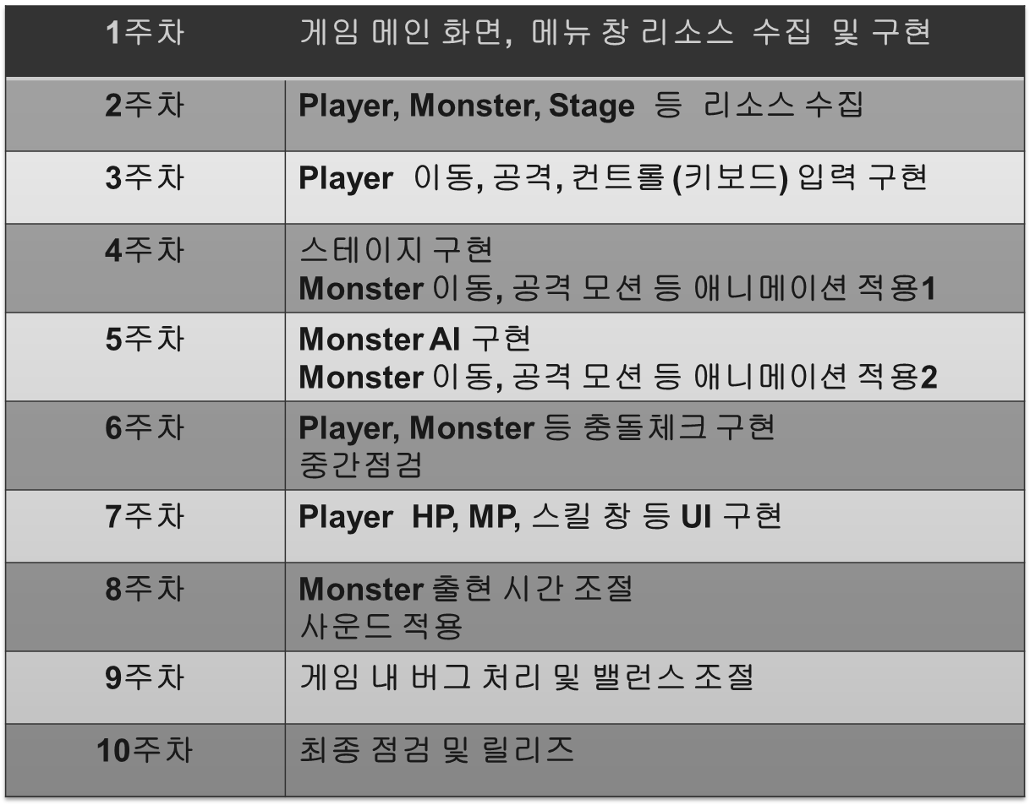
개발 일정
1주차 | 게임 메인 화면 및 메뉴창 구현
2주차 | 몬스터 및 게임 캐릭터 배경 등 그림 확보
3주차 | 1차 배경 그리기 및 인터페이스 구현
4주차 | 2차 배경 그리기 및 캐릭터 이동, 공격 등 애니메이션 구현
5주차 | 게임 캐릭터 HP 스킬창 아이템창 등 UI 구현
6주차 | 3차 배경그리기 및 아이템, 몬스터 애니메이션 구현
7주차 | 몬스터 + 보스 AI 구현
8주차 | 아이템 조합 및 줍기등 사소한 모션과 사운드 구현
9주차 | 배경그리기 마무리 및 아이템 재료 맵에 그리기
10주차 | 버그 확인

Slide 10
자체 평가
평가 항목 | 평가 A : 5점 B :4점 C :3점 D : 2점 E : 1점
발표자료에 포함할 내용이 다 기제 되었는가? | A
게임 컨셉이 잘 표현 되었는가? | B
핵심 메커니즘이 잘 표현 되었는가? | B
게임 실행 흐름이 잘 표현 되었는가? | A
개발 범위가 구체적이며, 측정 가능한가? | A
개발 계획이 구체적이며, 실행 가능 한가? | A

Slide 11
감사합니다.

